Slide 1

Научная конференция Концерна радиоэлектронных технологий «Российская радиоэлектроника: новые вызовы и перспективы».
Лучшее деловое мероприятие

Slide 2
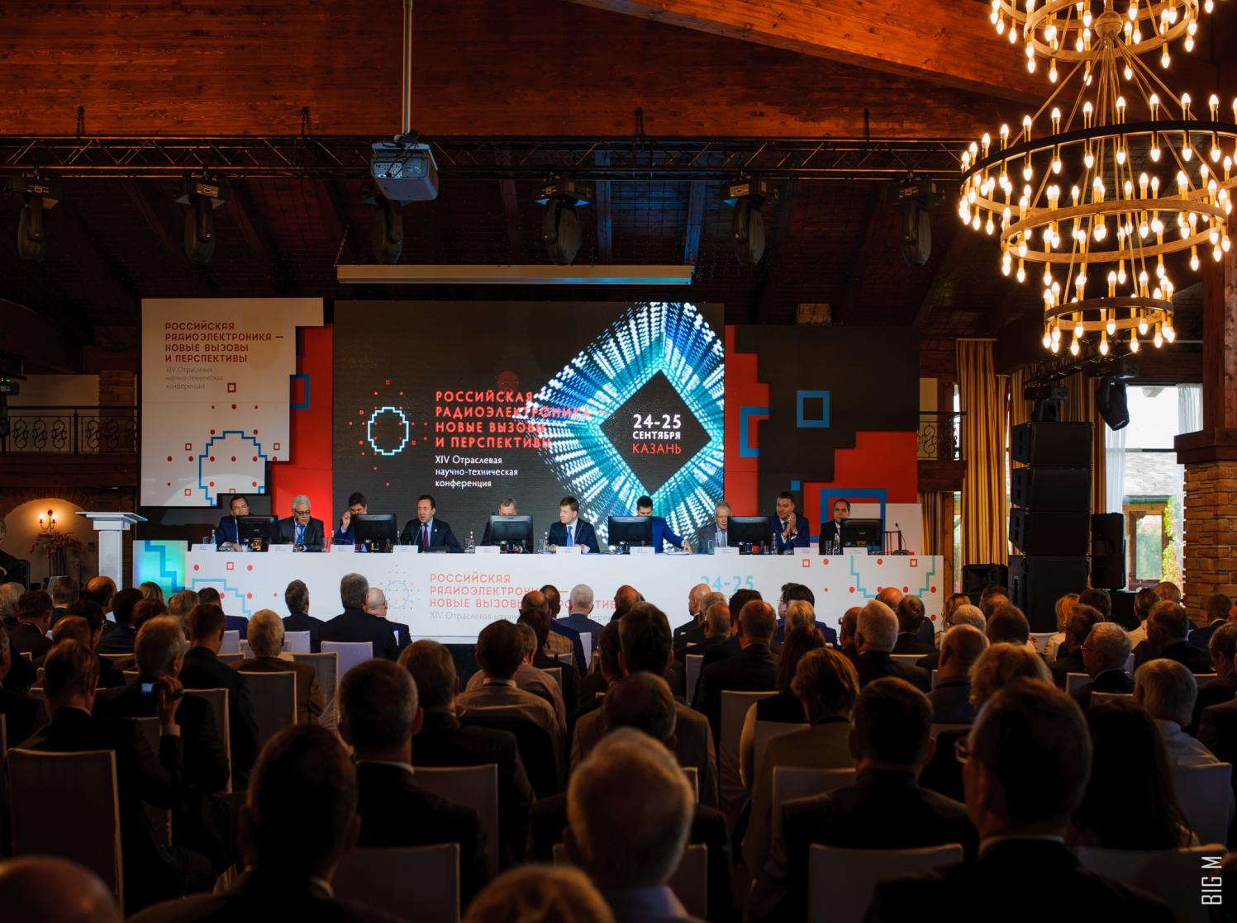

Slide 3
Вводные:
Заказчик - Акционерное общество «Концерн Радиоэлектронные технологии»
Тип мероприятия - Конференция «Российская радиоэлектроника - новые вызовы и перспективы»
Количество человек, которые приняли участие в мероприятии - 350 человек
Дата проведения мероприятия 23-26.09.2015г.
Место проведения мероприятия: ГСОК «Казань» в г. Казани
Подрядчики исполнителя, задействованные в реализации проекта :
Проживание - Корстон, Ривьера, Парк Инн, Релита, Регина, Рамада, Шаляпин , Лучано, Гранд Отель, Мираж, Горнолыжный Комплекс "Казань«
Питание участников: - ГСОК «Казань»
Техническое сопровождение – «Master Show», ProArt
Фото и видео съемка – творческая студия «Видимый Свет»
Встреча гостей (хостес) – студия «Мисс Татарстан»
Трансфер гостей - «ТРАНССЕРВИС», «Автопарк»
Продакшн: «Первая рекламная компания», « Иванико», «Абаз», «Веда», Татграф
Цветочное оформление мероприятия – студия «Точно Цветочно»
Ведущие: Проект «Топ 10 Казань»

Slide 4
Цели проекта:
Организация проведения XIV отраслевой научно-технической конференции «Российская радиоэлектроника – новые вызовы и перспективы»
Задачи:
Организация:
- проведения финальных мероприятий Всероссийского конкурса научно-технических проектов «Инновационная радиоэлектроника» в рамках Конференции
- проведения пленарного заседания и тематических круглых столов
- питания и проживание участников: студенты, гости конференции
- логистики, встречи, регистрации гостей
- разработки и производства сувенирной продукции
- оформления площадки
- технического сопровождение
- шоу-программы для 2 гала-ужинов
- фото-видео съемок
Бюджет: 6 600 000,00 рублей.

Slide 5
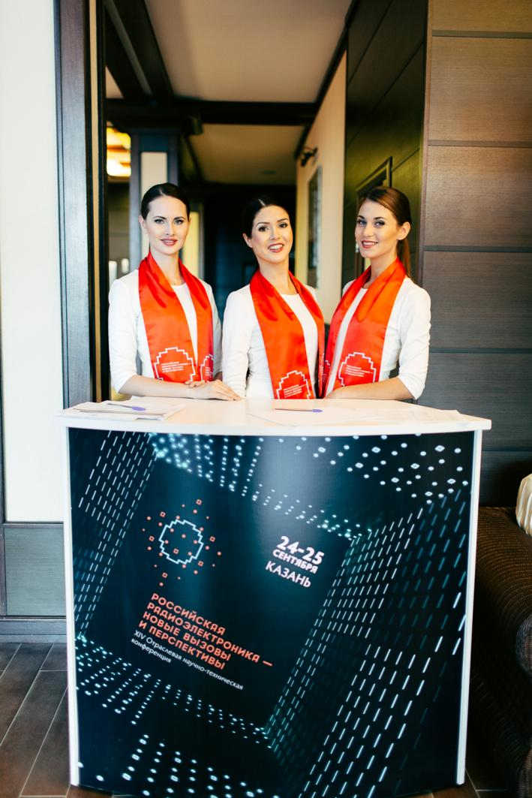
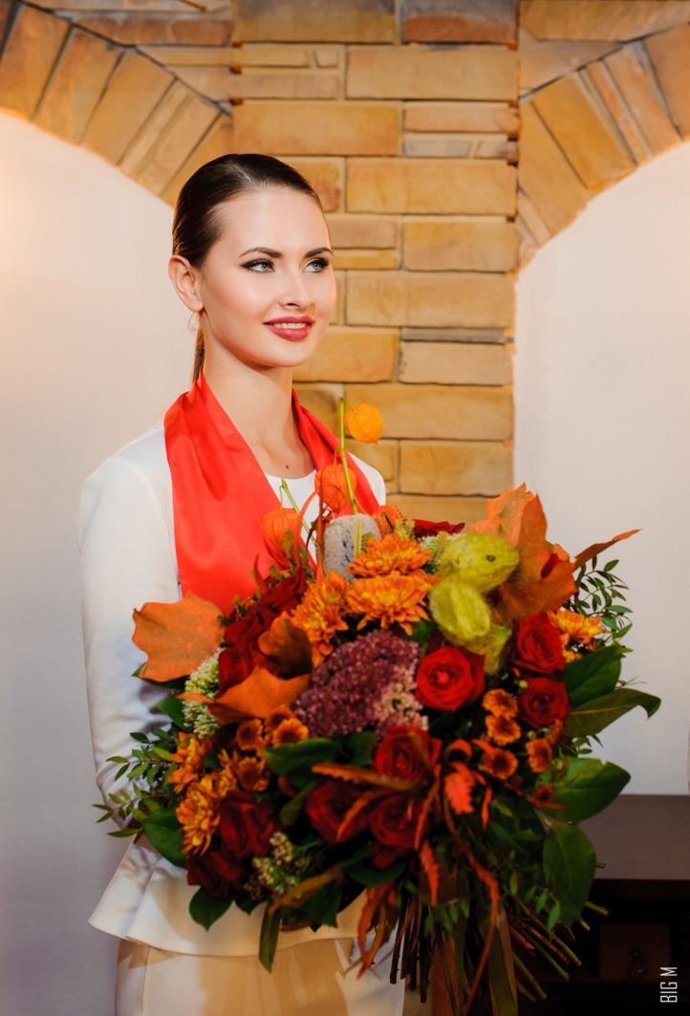

Slide 6
Предполагаемые достижения:
«Концерну Радиоэлектронные технологии», который на сегодняшний день является крупнейшим российским холдингом в радиоэлектронной отрасли, было поручено проведение Конференции Министерством промышленности и торговли Российской Федерации. Уровень и качество проведения мероприятия должны были соответствовать всем нормам в области деловых мероприятий.
Встреча и сопровождение почетных гостей мероприятия: представителей Аппарата Правительства России, Госдумы, Федеральных органов исполнительной власти, регионов страны, а также ряда государственных корпораций, в частности Ростеха, Роскосмоса, Росатома, руководителей предприятий-разработчиков и производителей радиоэлектронной продукции и электронной компонентной базы.
Ввиду проведения уже XIV конференции, необходимо было разработать уникальное оформление мероприятия и наполнение двух гала-ужинов.

Slide 7
Идея:
В рамках проекта было предложено:
1. Разработать фирменный стиль мероприятия
2. Разработать сувенирную продукции по нескольким категориям: участник конкурса, участник конференции, почетный гость
3. Оформить площадку по следующим локациям: навигация на площадке, входная группа, зона регистрации, сцена, президиум, брендирование холлов, пресс-вол, фотозона
4. Подобрать и пробрифовать квалифицированный персонал и подрядчиков: технический персонал, хостес, фотографы, видеографы, кейтеринг, промо-хелперы, ведущие, артисты, кураторы, регистраторы, трансфер
5. Составить сценарный план шоу-программы для двух гала-ужинов
6. Обеспечить эффективную логистику и проживание гостей
7. Координировать весь ход проекта, как на стадии подготовки, так и реализации, включая контроль: площадки, производства, подрядчиков, персонала
8. Создать горячую линию для всех участников Конференции, которая работала 24 часа

Slide 8
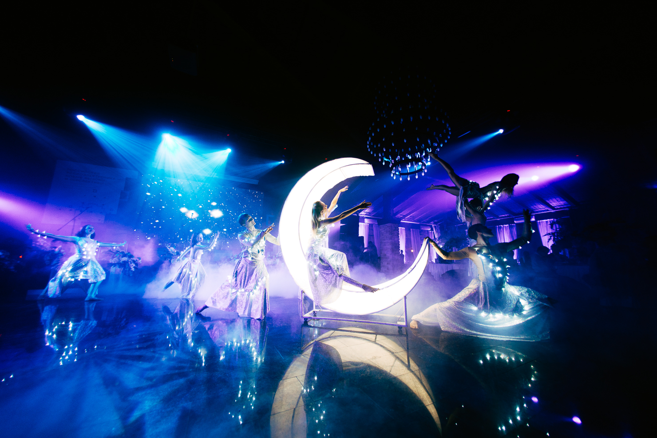

Slide 9
Выполнение:
1. Документооборот
2. Составление дорожной карты проекта с распределением задач
3. Разработка фирменного стиля мероприятия
4. Подбор и бриффинг подрядчиков для мероприятия
5. Согласования материалов с Заказчиком
6. Производство продукции
7. Разработка тайминга мероприятия/инструкций персонала
8. Выезд на площадку

Slide 10
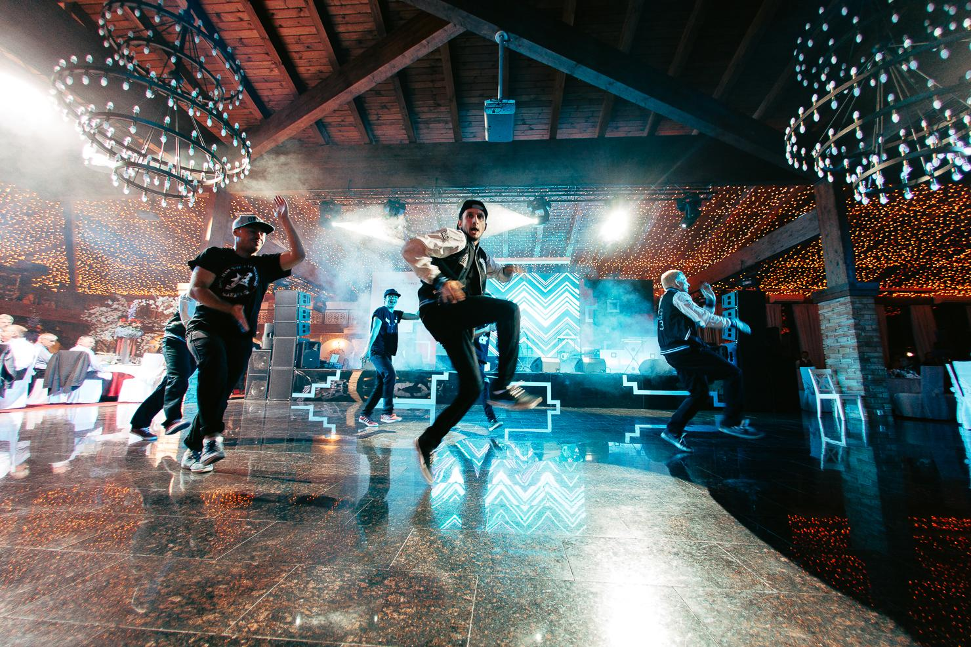

Slide 11
Эффективность:
1. В Конференции приняли участие более 300 руководителей и представителей
предприятий радиоэлектронной промышленности
2. В торжественной церемонии открытия конференции приняли участие заместитель министра промышленности и торговли России Андрей Богинский, заместитель министра обороны России Юрий Борисов, директор Департамента радиоэлектронной промышленности Минпромторга РФ Сергей Хохлов, и.о. Премьер-министра РТ Ильдар Халиков.

Slide 12
Реализация:
Мероприятие было условно поделено на 2 части:
Финал конкурса "Инновационная радиоэлектроника" в рамках научно-практической конференции
XIV отраслевая научно-техническая конференция «Российская радиоэлектроника – новые вызовы и перспективы»
Финал конкурса состоял из ряда мероприятий:
- обучающие мероприятия (мастер-классы, лекции, практические занятия, консультации с экспертами отрасли),
- отчетные мероприятия (презентация проектов в формате Pecha Kucha, стендовая защита, итоговая защита проектов перед жюри конкурса),
- официальные мероприятия конференции (пленарное заседание, награждение),
- развлекательные мероприятия (технические игры, демонстрация инновационных проектов, экскурсионная программа).
Конференция также состояла из нескольких частей:
- официальные мероприятия конференции (пленарное заседание, круглые столы, презентации проектов),
- развлекательные мероприятия (2 гала-ужина с шоу программой).

Slide 13
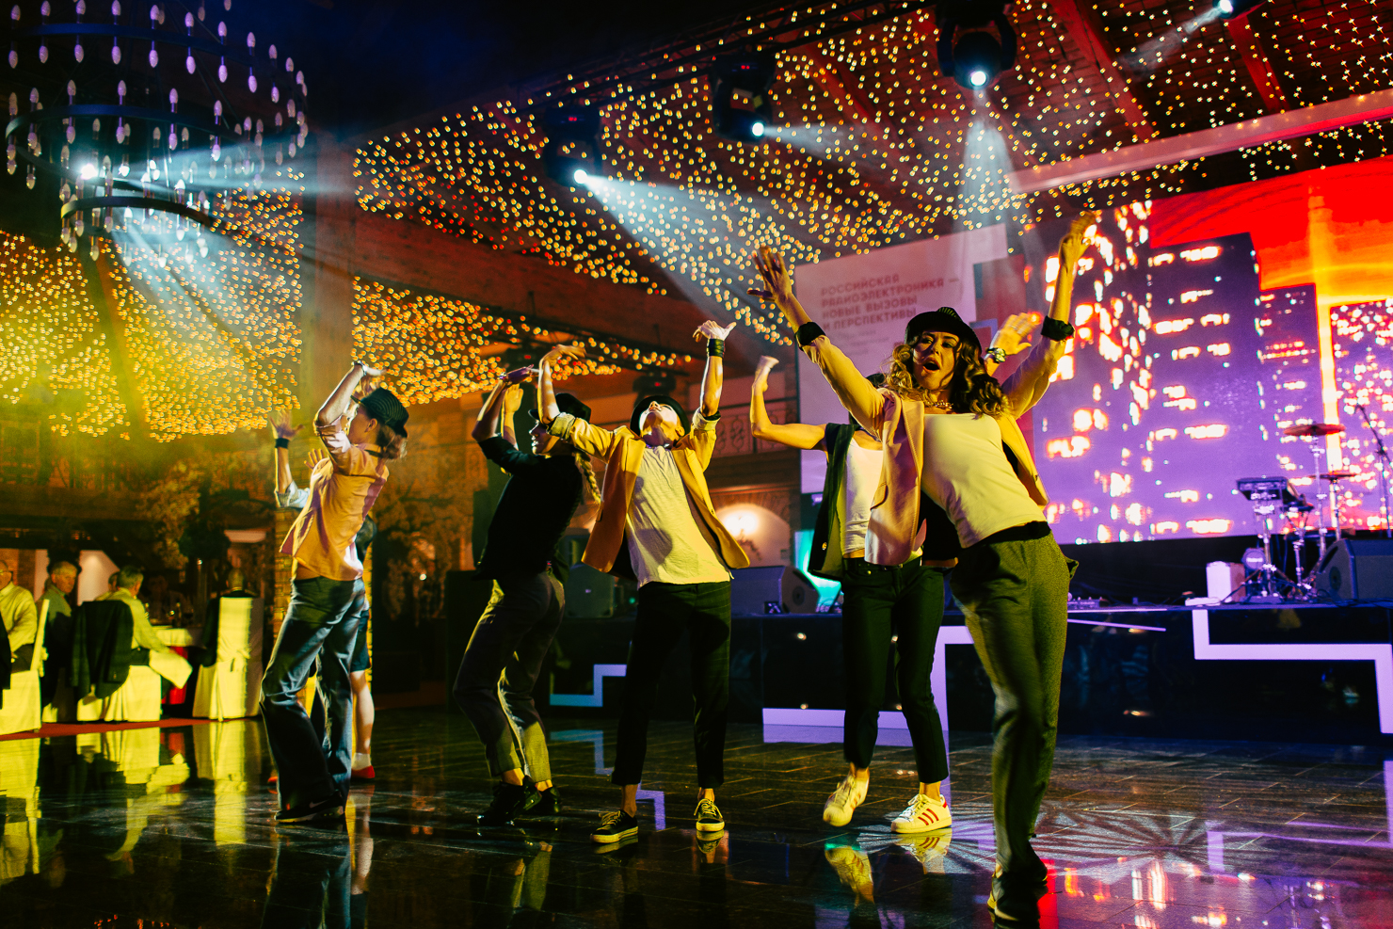

Slide 14
В рамках проекта реализовано:
Организация трансфера
Организация чартерного рейса для финалистов конкурса и участников конференции
Бронирование номерного фонда гостиниц для финалистов конкурса и участников конференции
Бронирование конференц-залов и помещений для проведения мероприятий конкурса
Организация встречи и трансфера для финалистов конкурса и участников конференции из аэропорта и ж/д вокзалов до гостиницы, и из гостиницы до мест проведения мероприятий
Организация расселения финалистов конкурса и участников конференции по номерам
Организация питания и кофе-брейков (согласно расписанию)
Организация экскурсионной программы для финалистов конкурса
Формирование подарочных наборов для финалистов конкурса и участников конференции
Организация двух торжественных ужинов с шоу-программой

Slide 15
Особенности:
1. Площадка проведения мероприятия располагалась в 25 км от ближайшего города (Казань)
2. Участие первых лиц
3. Длительность и масштабность проекта

Slide 16
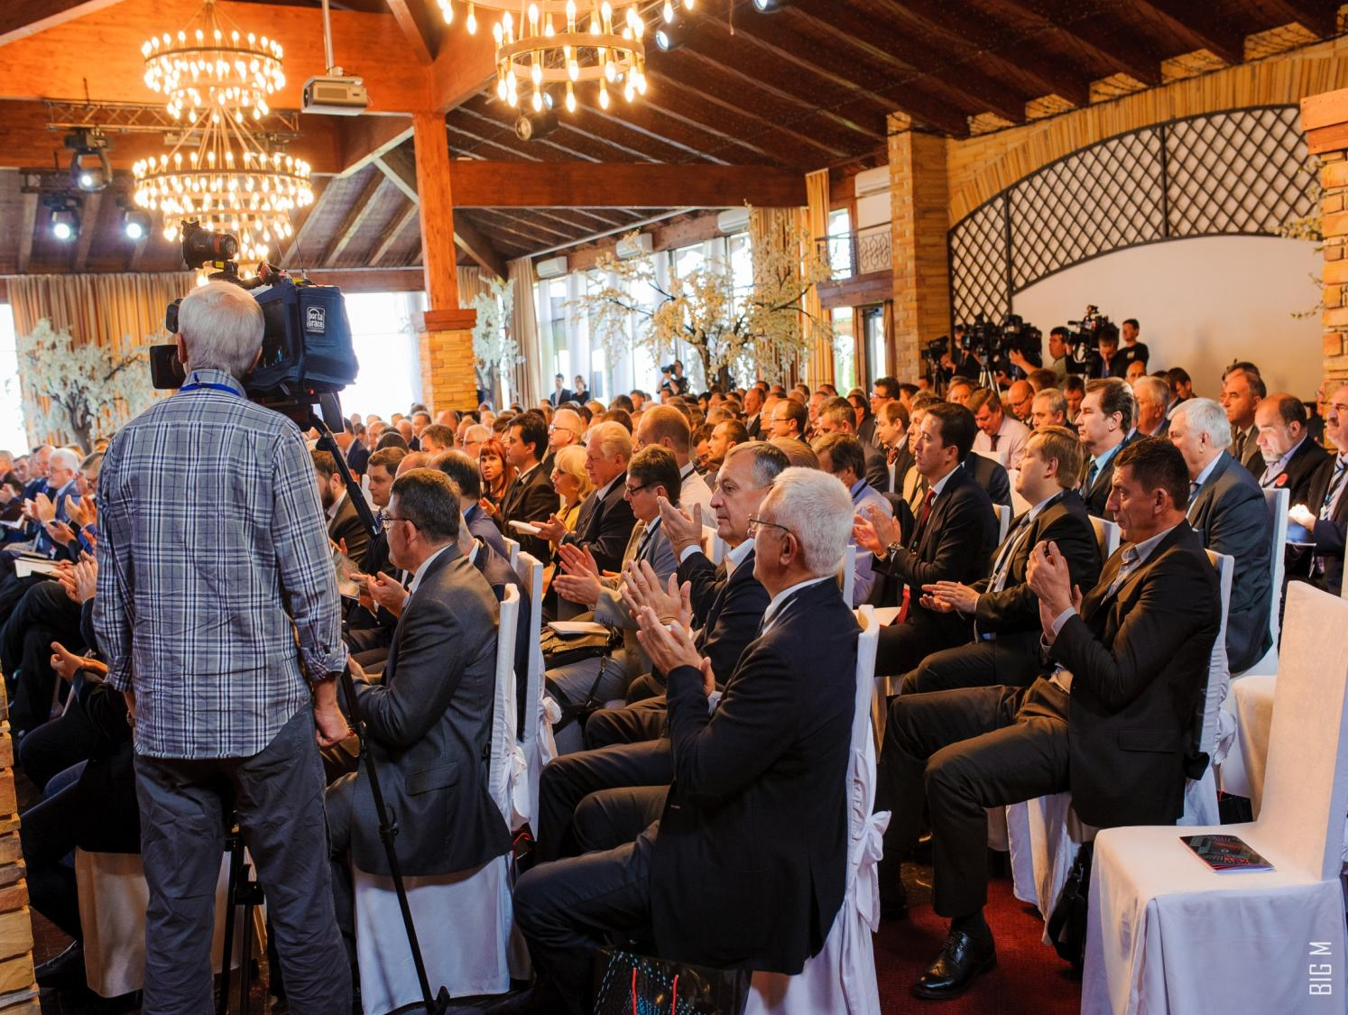

Slide 17
Дополнительная информация:
http://www.tatar-inform.ru/news/2015/09/24/473178/
http://minpromtorg.gov.ru/press-centre/news/#!razvitie_radioelektronnoy_otrasli_v_usloviyah_sankciy_obsudyat_v_kazani
http://www.exportcenter.ru/news/rets-prinyal-uchastie-v-konferentsii-rossiyskaya-radioelektronika-novye-vyzovy-i-perspektivy/
http://prav.tatarstan.ru/rus/pressa/photo.htm/photoreport/685084.htm
http://www.niiaa.ru/news/14-XIV-otraslevaia-konferentciia-v-kazani
http://www.pluton.msk.ru/news/kazan/
http://www.protatarstan.ru/events/v_kazani_prokhodit_rossiyskaya_nauchno_tekhnicheskaya_konferentsiya_po_radioelektronike/

Slide 18
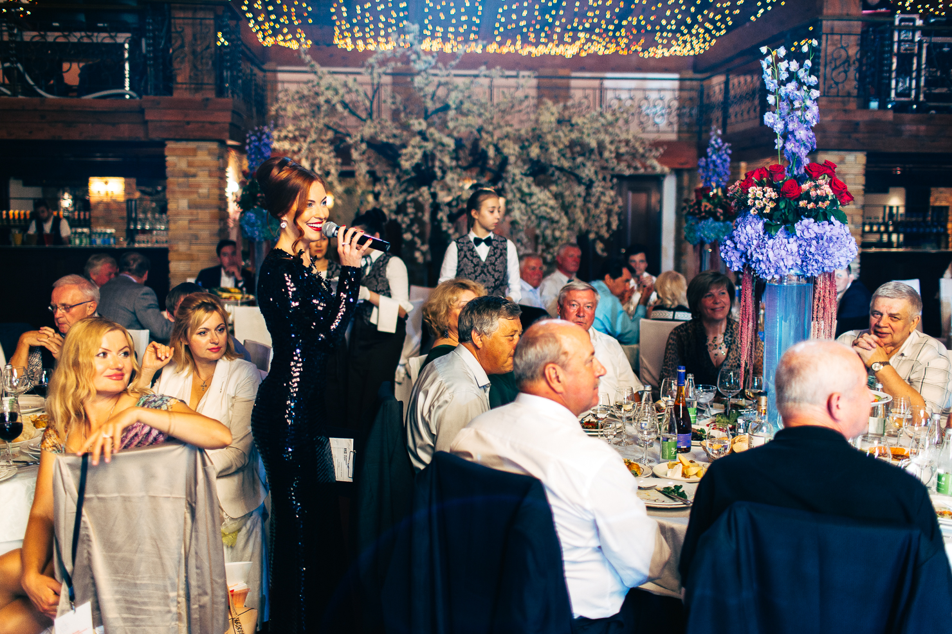

Slide 19
Контакты:
Сатегараева Лилия Рустамовна, должность event-менеджер,
89872283901,lilia.i@itl-amg.ru

Slide 20

Информация для жюри конкурса Event-Прорыв
После просмотра данной презентации Вам необходимо
авторизоваться на сайте http://www.eventnn.ru/ и
выставить оценку на странице http://www.eventnn.ru/contest/
в строке, соответствующей данной заявке.
Для подтверждения оценки необходимо ввести уникальный для каждой презентации двухзначный код подтверждения оценки, представленный ниже.
Код подтверждения оценки = 6Y
(язык английский, шрифт заглавный)
Примечание: В случае нахождения на странице сайта более 20 минут авторизация прекращается автоматически. Необходимо обновить страницу и повторно авторизоваться. При возникновении проблем с голосованием направьте ваши оценки в любом понятном виде на адрес sergey@eventnn.ru.

